Slide 1
Quantum-Espresso
입력파일 작성방법
작성일자 : 20250128
작성자 : 안용상

Slide 2
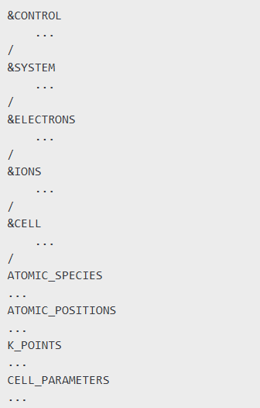
Introduction
입력 파일의 구성
Quantum Espresso의 입력 파일
Quantum Espresso 입력 파일의 기본 구성
Quantum ESPRESSO(QE)는 밀도범함수이론(DFT)을 기반으로 하는 전자 구조 계산 프로그램으로, 입력 파일을 통해 물리적 시스템과 계산 방식을 정의합니다. 본 매뉴얼에서는 pw.x를 사용한 SCF(Self-Consistent Field) 계산을 수행하기 위한 입력 파일 구성 요소를 설명하겠다.
기본적인 입력 파일 구조
계산 유형, 출력 설정 등을 정의
Namelist Block : & 기호로 시작하며, 계산에 필요한 주요 설정을 정의하는 블록
격자, 전자구조, 퍼듀드-전위 등의
물리적 시스템 정의
전자 상태 및 SCF수렴 조건 설정
원자 위치 최적화 옵션 설정
(필요 시)
셀 최적화 및 격자 조정 옵션 설정
(필요 시)
원소 종류 &
퍼듀드-전위 파일 지정
Data Block : 원자 정보 및 k-Points Grid 등의 정보를 정의하는 블록
원자의 좌표 정보
k-point 샘플링 설정
Lattice Vector 지정
(필요 시)

Slide 3
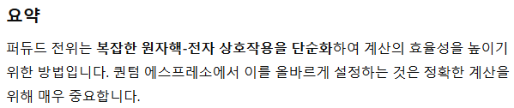
Introduction
용어 설명 - Pseudopotential (퍼듀드 전위)란?
퍼듀드 전위란?
퀀텀 에스프레소에서의 사용
퍼듀드 전위(Pseudopotential)는 전자를 단순화한 효과적인 전위 함수로, 주로 고체 물리학이나 계산 화학에서 사용된다. 원자핵과 전자 사이의 복잡한 상호작용을 효율적으로 계산하기 위해 만들어진 개념이다. 대부분의 화학적 성질에 큰 영향을 미치지 않는 내각 전자들은 계산에서 명시적으로 고려하지 않고 대신 내각 전자의 효과를 포함한 유효 전위로 대체하며, 화학 결합이나 물리적 성질을 결정하는 외각 전자들만 명시적으로 고려해 집중하게 하면서 상호작용을 단순화하며 계산의 정확성을 유지하게 한다.
일반적으로 평면파 기반 계산에 적합하도록 설계되었다.
퀀텀 에스프레소에서는 다양한 형태의 슈도 포텐셜 양식을 지원한다. 보통 .UPF 확장자로 제공되며, 계산에 필요한 원자들의 전위 정보를 포함한다.
퍼듀드 전위의 종류
초국소 전위 (Ultrasoft Pseudopotential)
Projector Augmented Wave (PAW) 등
퍼듀드 전위 이름의 유래
퍼듀드 전위라는 용어는 널리 사용되는 pseudopotential인 PBE pseudopotential에서 따왔다. Perdew-Burke-Ernerhof의 약자인 PBE의 Perdew를 따온 것으로 보이며, Pseudopotential을 지칭하는 말로 쓰인다.

Slide 4
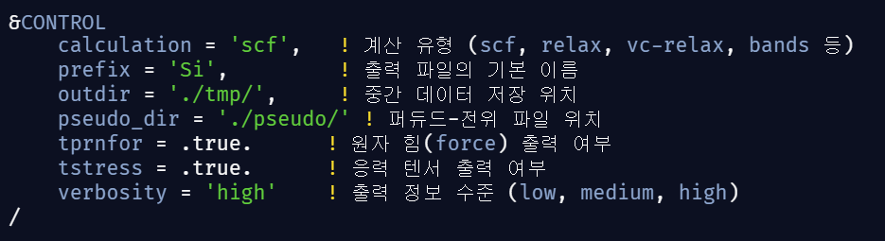
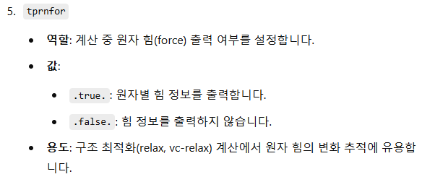
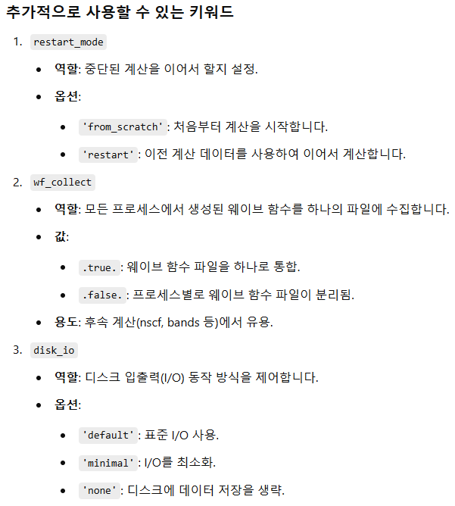
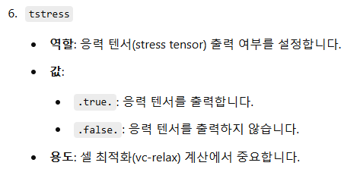
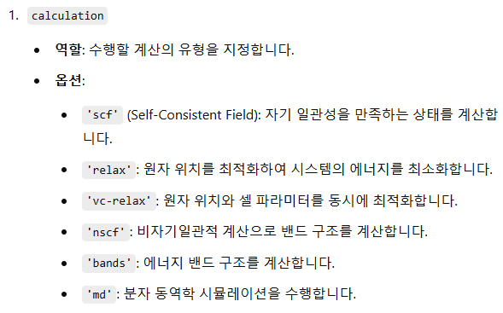
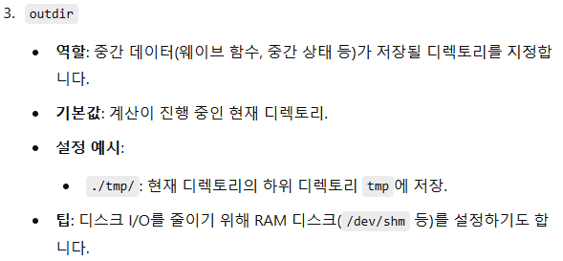
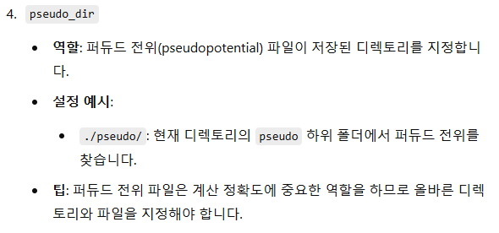
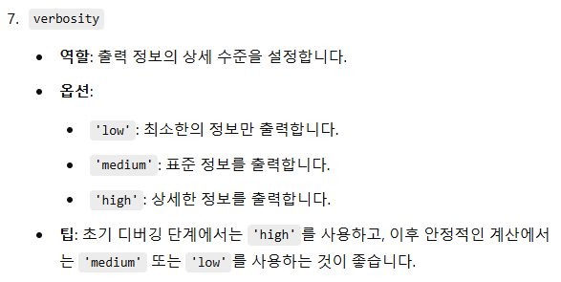
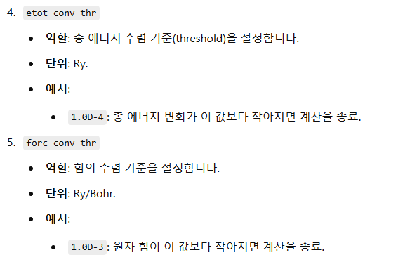
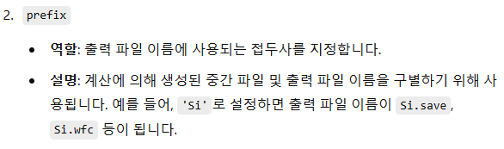
Introduction
* vc-relax의 vc는 variation cell의 약자이다.
Namelist Block (1) - &CONTROL block
&Control Block (계산 제어)
퀀텀 에스프레소(Quantum ESPRESSO)의 &CONTROL 블록은 계산의 전반적인 제어 파라미터를 설정하는 곳이다. 이 블록은 입력 파일(*.in)의 첫 번째 섹션으로, 계산 유형, 출력 파일 설정, 데이터 저장 위치, 퍼듀드 전위 파일 경로 등 중요한 정보를 포함한다

Slide 5
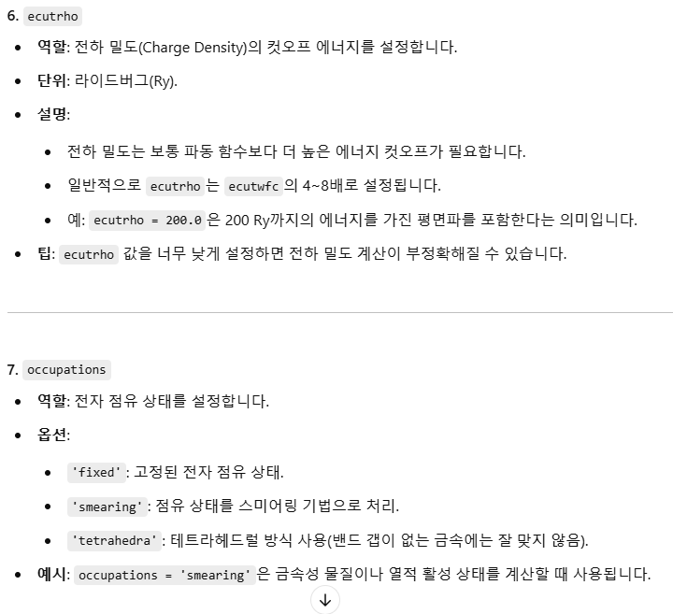
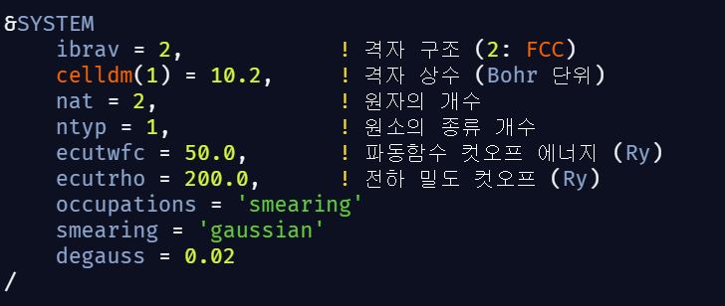
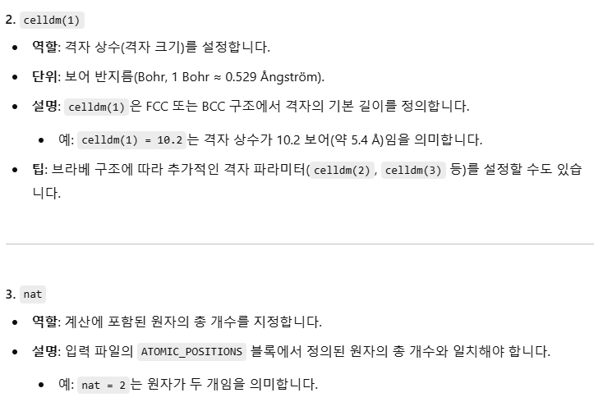
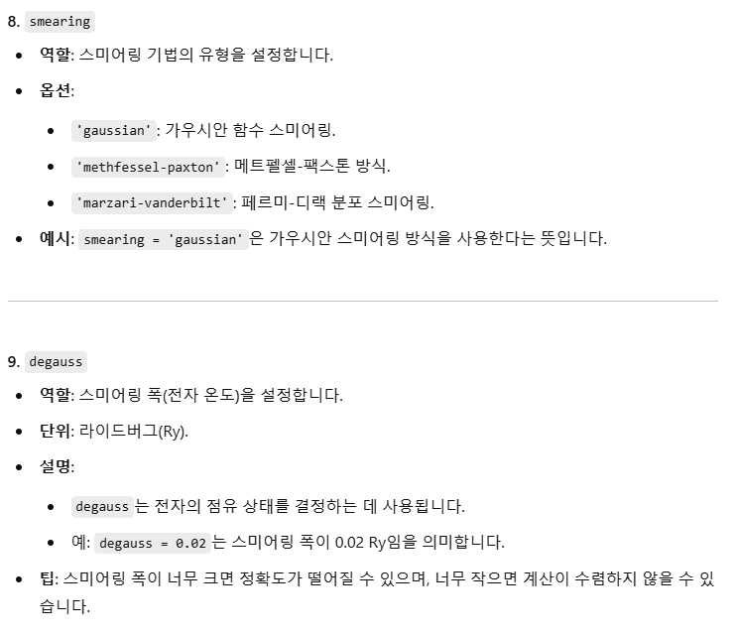
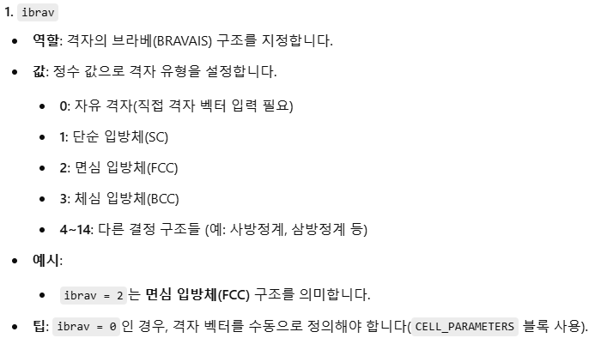
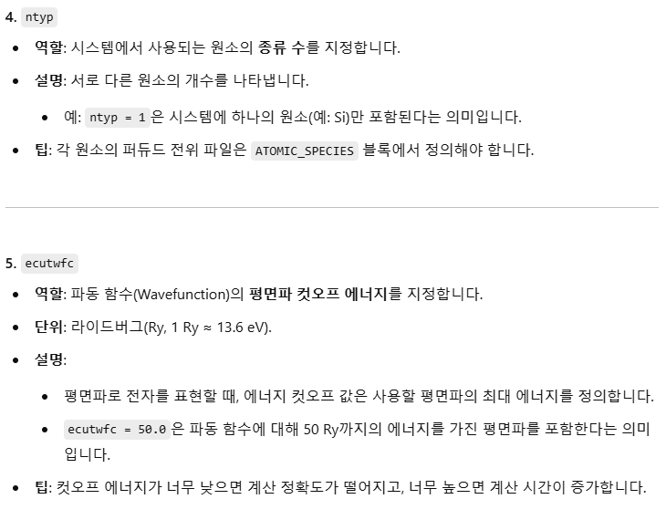
Introduction
Namelist Block (2) - &SYSTEM block
SYSTEM block (물리적 시스템 정의)
&SYSTEM 블록은 퀀텀 에스프레소에서 계산할 시스템의 물리적 및 계산적 매개변수를 설정하는 부분이다. 이 섹션에서는 격자 구조, 원자 수, 컷오프 에너지 등 시스템 정의와 관련된 정보를 지정한다.

Slide 6
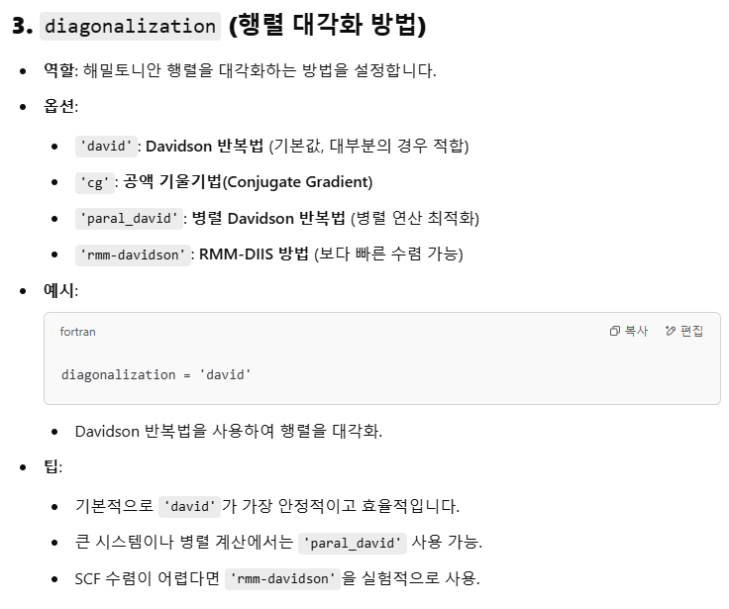
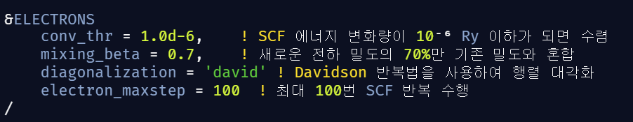
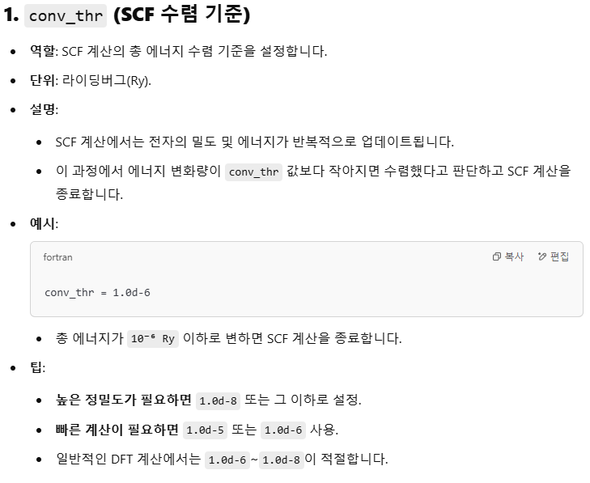
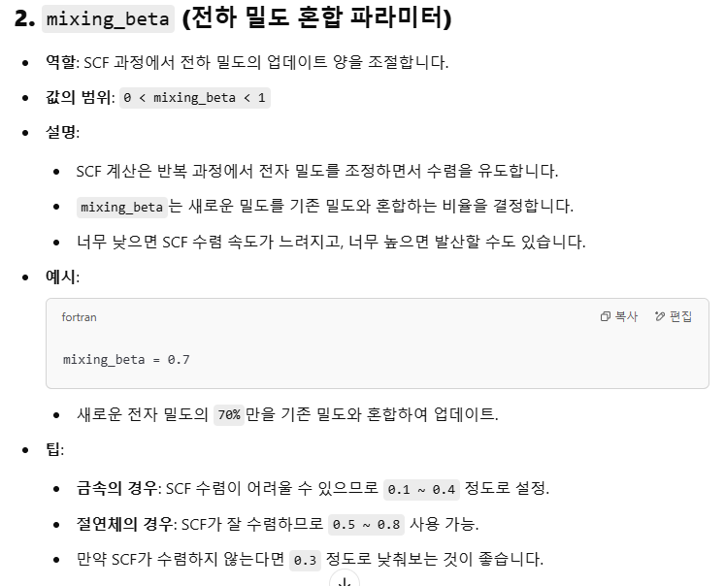
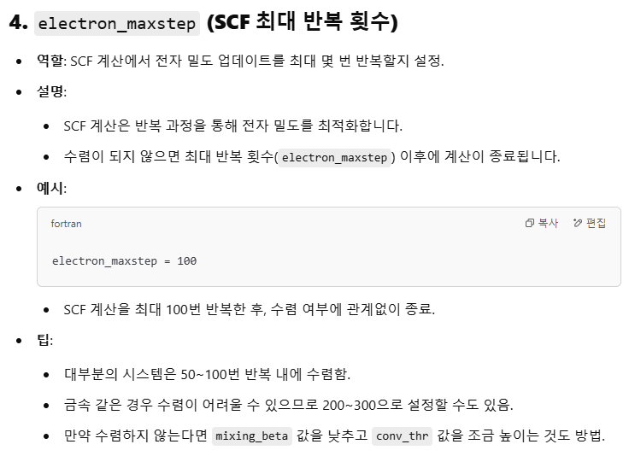
Introduction
Namelist Block (3) - &ELECTRON block
ELECTRON block
&ELECTRONS 블록은 전자 구조 계산의 수렴 조건과 알고리즘을 설정하는 섹션. 이는 퀀텀 에스프레소에서 자기 일관 필드(SCF, Self-Consistent Field) 계산의 정확도와 속도에 중요한 역할을 한다.

Slide 7
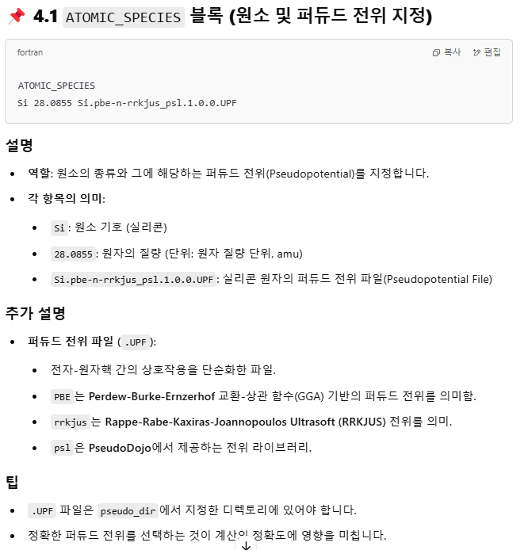
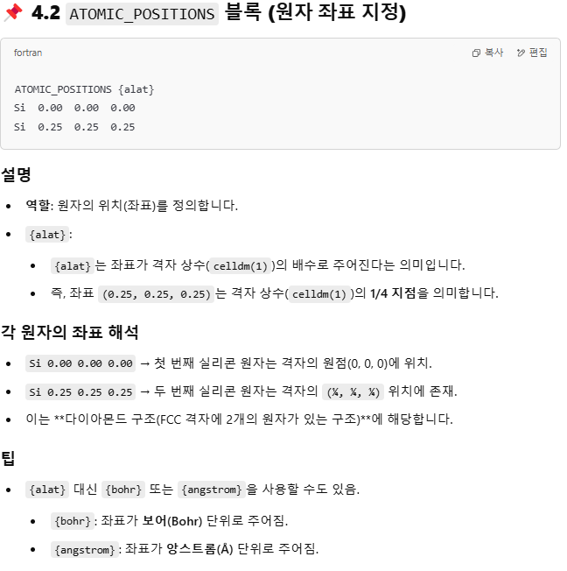
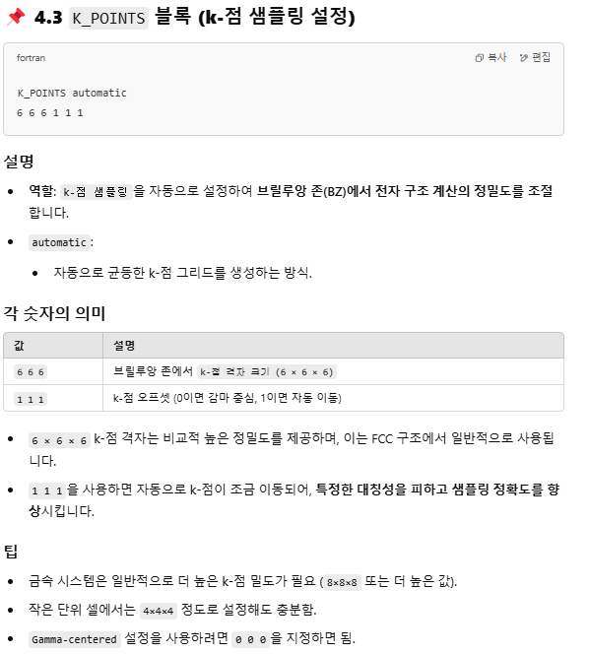
Introduction
Data Block
Data block
퀀텀 에스프레소의 입력 파일에서 데이터 블록은 계산할 원소, 원자의 위치, k-점 샘플링 등을 설정하는 중요한 섹션

Slide 8
Introduction
참고 자료
gpt

